Slide 1
Film-Shop
Präsentation von: Afrah Sarfraz, Sarah Frischknecht und Leonardo Mastrostefano
Projekt von: Maruthan Thanabalasingam und Nicolas Zapf
Modul 153

Slide 2
Inhaltsverzeichnis
Vorstellung: Film-Shop
Anforderungen von Film-Shop
Datenmodell
SQL
Abfragen
Schlusswort

Slide 3

Film-Shop
1
Online Shop von Filmen
2
Statt klassischen Lager, wird CDN benützt
3
Server = Lager
4
Rechnung
5
Warenkorb
https://www.google.com/url?sa=i&url=https%3A%2F%2Fwww.logolynx.com%2Ftopic%2Fvideo%2Bfilm&psig=AOvVaw2ZzNiuyBfDPlRXwZaCVir_&ust=1618245339933000&source=images&cd=vfe&ved=0CAIQjRxqFwoTCLCSguvP9u8CFQAAAAAdAAAAABAL

Slide 4
Anforderungen
1
möglichst elegant sein und wenn möglich ohne Redundanzen
2
Summe als Wert vorkommen (im Warenkorb)
3
Server wird anhand der Region ausgewählt
1
1
4
fähig sein eine grosse Menge an Film-Objekte zu speichern
5
sollte die Filme Best möglichst verwalten können
6
muss eine grosse Kundenliste führen können

Slide 5
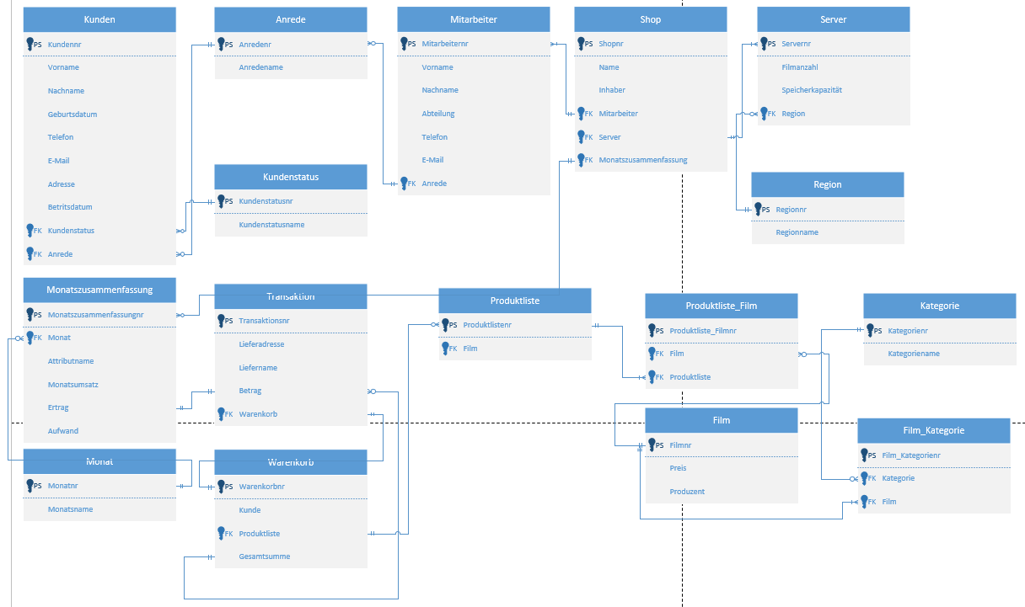
Datenmodell

Slide 6
Fragen zu Film-Shop?
Notes:
Wählen Sie im Präsentationsmodus die Pfeile aus, um Links zu folgen.

Slide 7
Vielen Dank für die Aufmerksamkeit!
Präsentation von: Afrah Sarfraz, Sarah Frischknecht und Leonardo Mastrostefano
Projekt von: Maruthan Thanabalasingam und Nicolas Zapf
Modul 153

